Slide 1
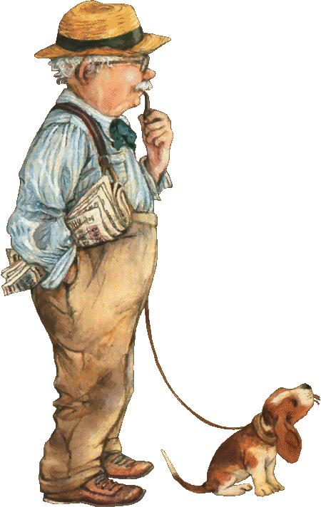
slovem i obrazem
O STÁRNUTÍ
Eldariel - databáze Českých elfů
manuální posun

Slide 2
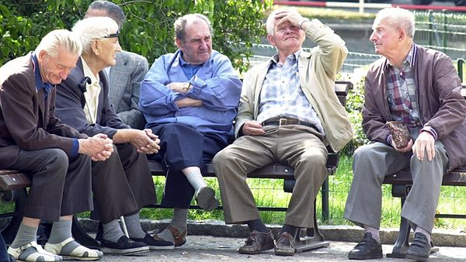
Eldariel - databáze Českých elfů
Víte, co je na stáří bezvadný?
Že se už vůbec nemusíte zdržovat s lidma, který nechcete.
A pak, že člověk už může říkat cokoli.
Adolf Born.

Slide 3
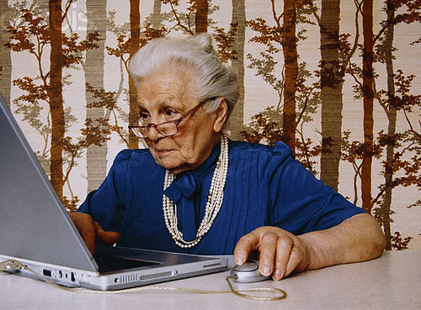
Eldariel - databáze Českých elfů
Každý, kdo se přestane učit, je starý, ať je mu 20 nebo 80.
Každý, kdo se stále učí, zůstává mladý.
Henry Ford

Slide 4
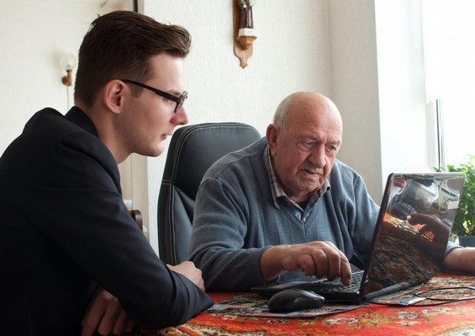
Eldariel - databáze Českých elfů
Internet je ideální možnost komunikace, zábavy, legrace i poučení.
Povídání i psaní má cenu zlata a není to žádné důchodcovské zabíjení času.
Hledejte se a nejděte se!

Slide 5
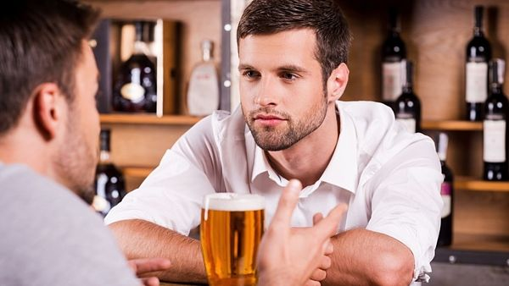
Eldariel - databáze Českých elfů
Jsou v životě mužskýho takové dny, jako kdyby k nám byl měsíc tou odvrácenou stranou, najednou potřebuje chlap chlapa.
Aby s ním probral mezinárodní události, celostátní bilanci a tak. Vladimír Menšík.

Slide 6
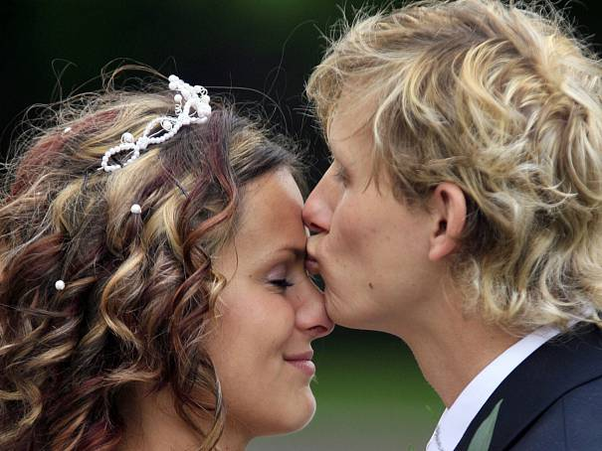
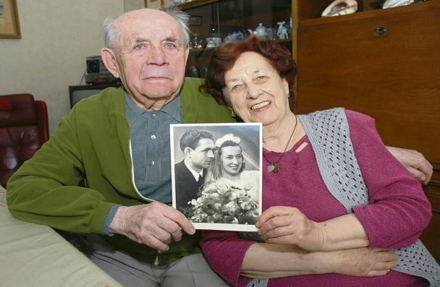
Eldariel - databáze Českých elfů
Ženy jsou milenky mladých mužů, družky středního věku
a ošetřovatelky starců. Francis Bacon.

Slide 7
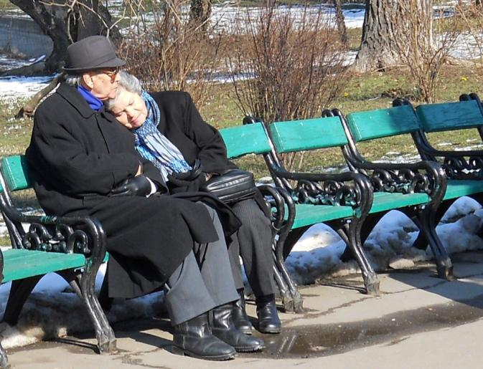
Eldariel - databáze Českých elfů
S věkem jedny věci ustupujou do pozadí a jiné vystupujou do popředí.
Jádro je v tom synchronu, ten je těžkej. Někdy vyžaduje, aby jeden brzdil, když ten druhý nemůže přidat. Jan Werich.

Slide 8
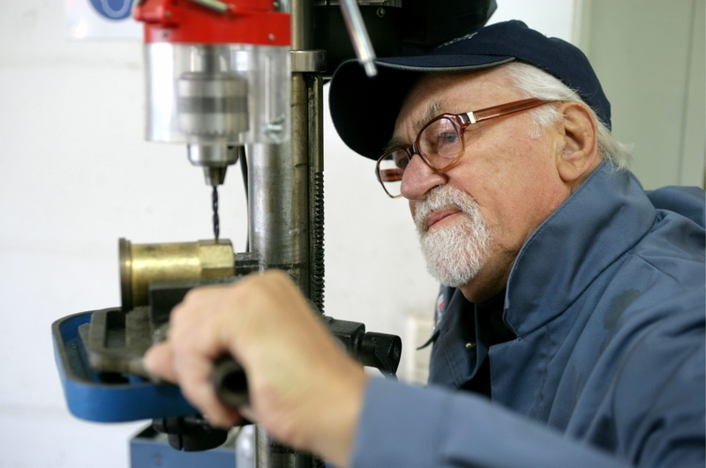
Eldariel - databáze Českých elfů
Přicházím v stařecká léta, stále jsa života žák. Solón.

Slide 9
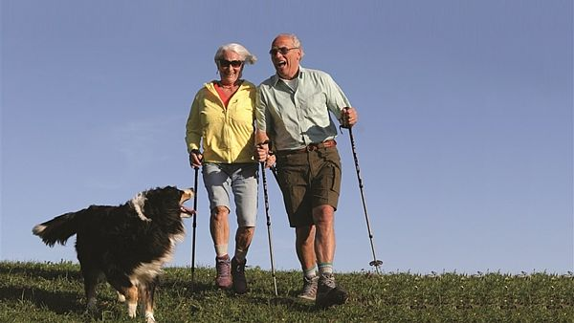
Eldariel - databáze Českých elfů
Než se člověk skutečně stane starým, prožívá poměrně dlouhé období,
během něhož je za starého považován, ač se tak zdaleka necítí.

Slide 10
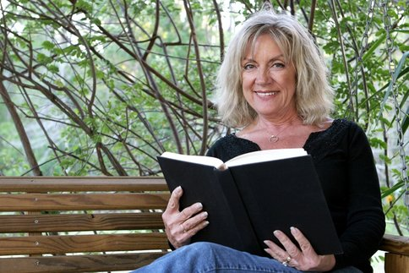

Eldariel - databáze Českých elfů
Schopnost být šťastný je nadání.
Něco jako hudební sluch. Gabriela Osvaldová.

Slide 11
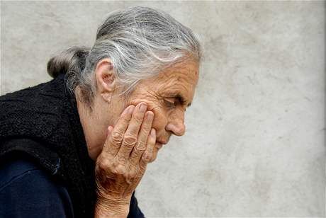
Eldariel - databáze Českých elfů
Najít krásu ve smutku, naději ve ztrátě a důstojnost v prohře,
v tom je skutečné umění života. Arthur Miller.

Slide 12
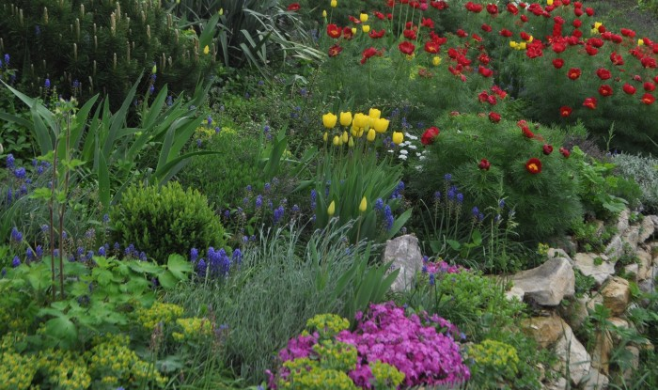
Eldariel - databáze Českých elfů
Zahrada je místo, odkud na stát není vidět. Henry David Thoreaum.

Slide 13
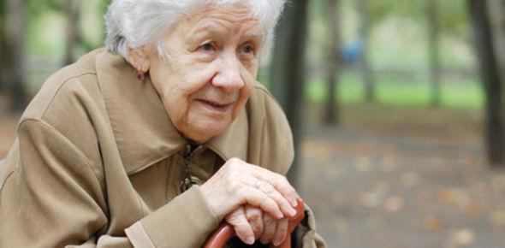
Eldariel - databáze Českých elfů
Život je opona a my tu v pokoře čekáme, kdy navěky spadne.
Život je muzikál, člověk jde na scénu, aby si odpykal tu svoji roli.
Když si s ní poradí, dostane odměnu, někdy to nevadí, někdy to bolí.
Jiří Suchý.

Slide 14
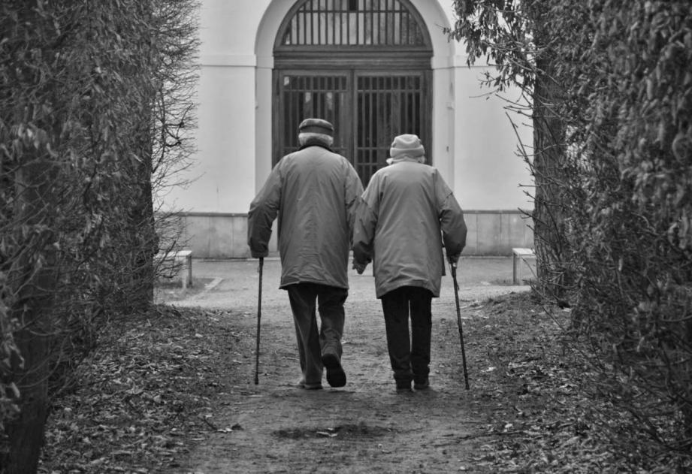
Eldariel - databáze Českých elfů
Muž má být sloup, o který se žena může opřít, když potřebuje.
Dagmar Pecková.

Slide 15
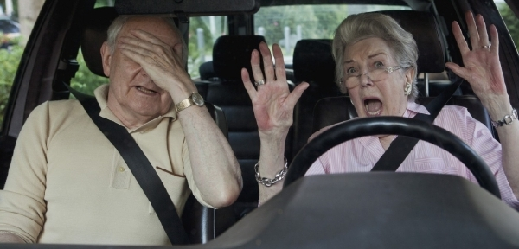
Eldariel - databáze Českých elfů
Co že je dobré manželství? Když ti dva po deseti, dvaceti letech dovedou
prožít týden vytrvalého deště v hotelovém pokoji
a sedmého dne z něj vyjdou oba živí. Miroslav Horníček.

Slide 16
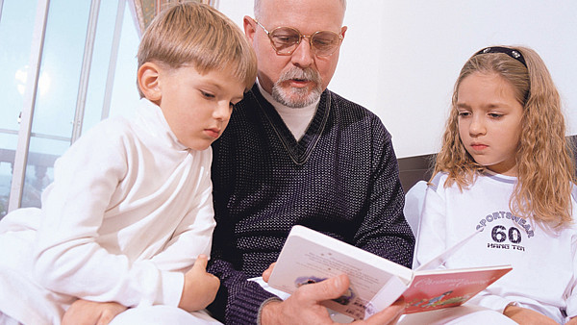
Eldariel - databáze Českých elfů
Děti se mají vychovávat tak,aby se později nevlekly smutně životem
a aby nenechaly všechny poklady a krásy světa shnít jen proto,
že by k nim nenalezly klíč. Saint-Exupéry.

Slide 17
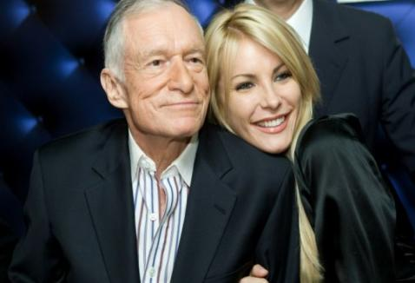
Eldariel - databáze Českých elfů
Stáří se dělí na stáří, pozdní stáří a kmetství.

Slide 18
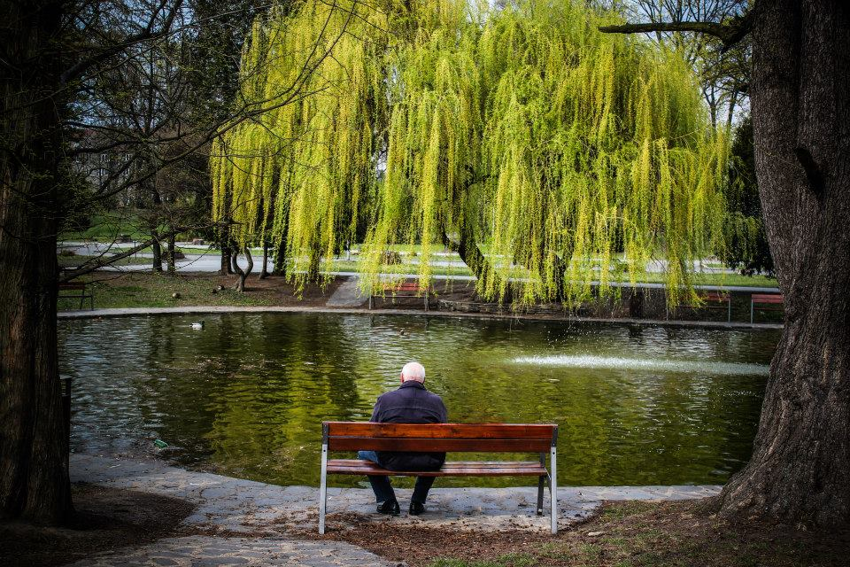
Eldariel - databáze Českých elfů
Nejstrašnější bída je samota a pocit, že mě nikdo nepotřebuje. Matka Tereza.

Slide 19

Eldariel - databáze Českých elfů
Stáří je také strašlivým protivníkem.
A totální prohrou je pak nástup nemocí a osobního neštěstí.
V bráně života už nemá smysl lhát.

Slide 20
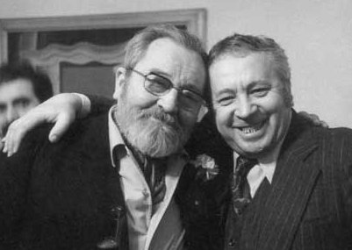
Eldariel - databáze Českých elfů
Ve vzpomínkách si udělejte občas úklid. Vymeťte zbytečné, spalte chmurné, oprašte příjemné a vyleštěte radostné zážitky své minulosti.

Slide 21
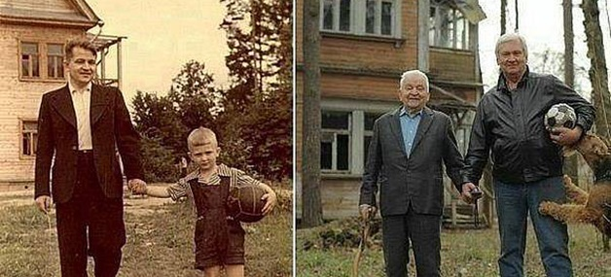
Eldariel - databáze Českých elfů
Čím jsem starší, tím silnější mám pocit, že povede-li se vám vztah,
je to fajn. Ale povedou-li se vám děti, je to štěstí.
Helena Třeštíková.

Slide 22
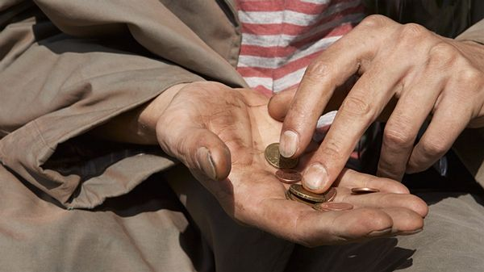
Eldariel - databáze Českých elfů
Nechápu stařeckou lakotu. Cožpak může být něco nesmyslnějšího,
než shánět tím víc peněz na cestu, čím kratší kus cesty zbývá? Cicero.

Slide 23
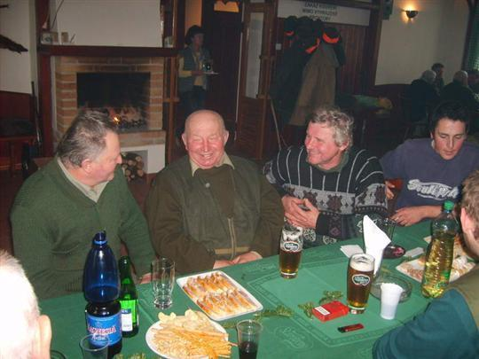
Eldariel - databáze Českých elfů
V životě mohou nastat okamžiky, kdy je člověku příjemně i v hospodě.
Jak básníkům chutná život.

Slide 24

Eldariel - databáze Českých elfů
Být sedmdesát let mlád je mnohem příjemnější,
než být čtyřicet let stár. O.W.Holmes.

Slide 25
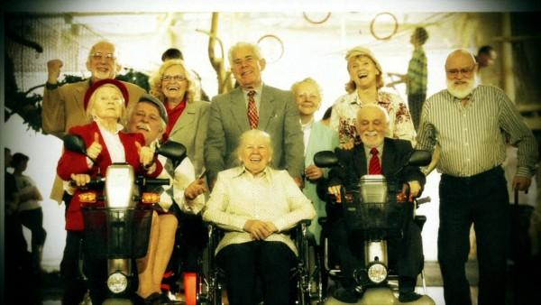
Eldariel - databáze Českých elfů
Zármutek sneseš sám, ale radost musí být sdílena. Hubbart.

Slide 26
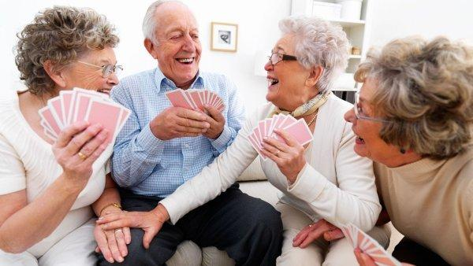
Eldariel - databáze Českých elfů
Smysly mohou slábnout, a slábnou. Jeden smysl může léty jen sílit a růst: smysl pro humor: Kolena mohou slábnout a slábnou, ale sranda musí bejt!
Miroslav Horníček

Slide 27
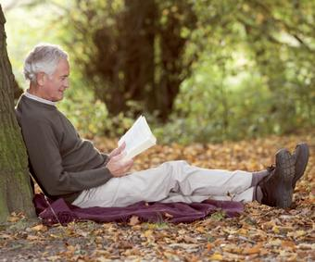
Eldariel - databáze Českých elfů
Naplno žij a chyť své dny, jako když jsou to poslední.
Počítej s tím, že žádný z nich tě víckrát nepotká. Ladislav Větvička.

Slide 28
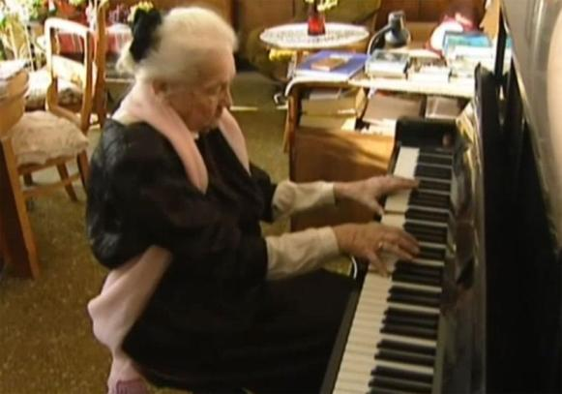
Eldariel - databáze Českých elfů
Hezké chvíle a zážitky jsou taková geriatrika - léky proti stárnutí.
Jenomže se nedostanou na předpis v žádné lékárně. Jiřina Šiklová

Slide 29

Eldariel - databáze Českých elfů
V životě můžete zažít všechno možné, ale nakonec pochopíte,
že zdravá a spokojená rodina je to nejdůležitější.
Alexander Hemala.

Slide 30
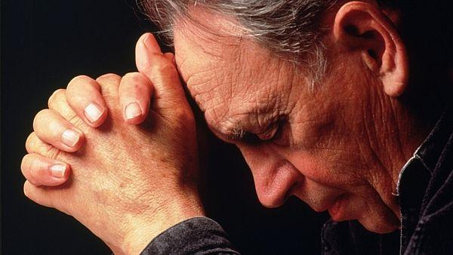
Eldariel - databáze Českých elfů
Má-li někdo skutečný bol, bez svědků truchlí a sám. G.V.Martialis.

Slide 31
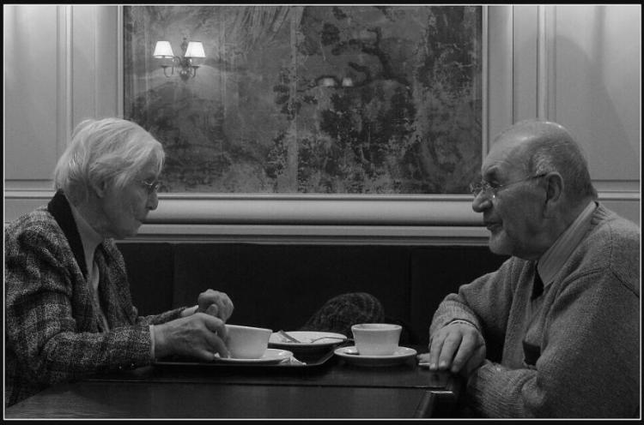
Eldariel - databáze Českých elfů
Dvojice, to nejsou dva lidé, kterým se daří dobře až večer.
Partnerství začíná ráno a trvá celý den. Partnerství řeší všední, banální, nudné, trapné a tísnivé otázky: rozpočet, nákupy, zmatky, únavu, vymalování bytu, ledacos a všechno. Miroslav Horníček.

Slide 32
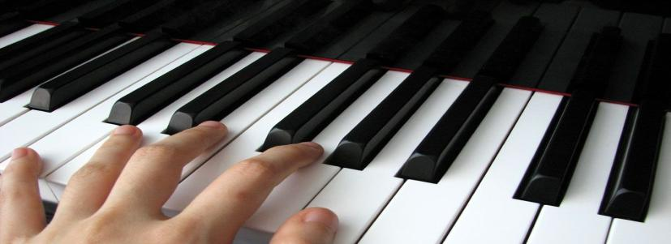
Eldariel - databáze Českých elfů
Hudba je záchrana před obyčejným slovem. Romain Rolland.

Slide 33

Eldariel - databáze Českých elfů
Kdyby nebylo vzpomínek, člověk by nevěřil,
že byl někdy šťasten. Božena Němcová.

Slide 34
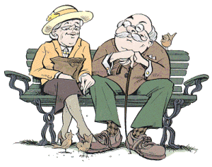
Eldariel - databáze Českých elfů
Co nám udělá stáří, když jsme dva? Henri Stendhal.

Slide 35
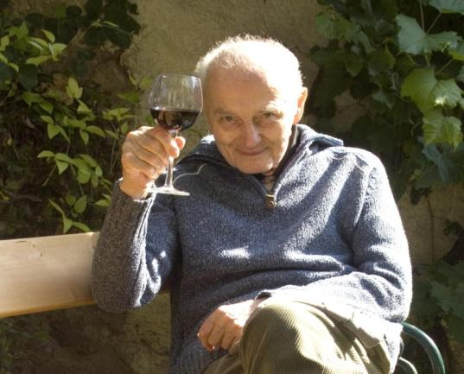
Eldariel - databáze Českých elfů
Máme si zuby nehty chránit požitek životních rozkoší,
jež nám léta postupně rvou z ruky. Michel de Monteigne.

